Slide 1
(3-4): حساب ذهني: القسمة على مضاعفات العشرة (3-5): تقدير نواتج القسمة وتطبيقها في القسمة على عدد مكون رمزه من رقم واحد إعداد المعلمة: أ. نوره راشد
رئيسة قسم الرياضيات : هنادي العمران
مديرة المدرسة : أ / ليلى حسين اكبر

Slide 2
التمهيد

Slide 3
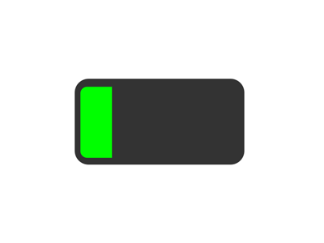
لعبة اشحن هاتفك

Slide 4
3,14 × 100 =
0,314
314
31,4
التالي

Slide 5
0,085 × 1000 =
85
8,5
850
التالي

Slide 6
5 × __ = 10
5
10
2
التالي

Slide 7
__ × 3 = 6
2
3
4
التالي

Slide 8
قرب 25 لأقرب عشرة
10
26
30
التالي

Slide 9
قرب 641 لأقرب مئة
640
600
700
التالي

Slide 10
عرض الدرس حساب ذهني: القسمة على مضاعفات العشرة

Slide 11
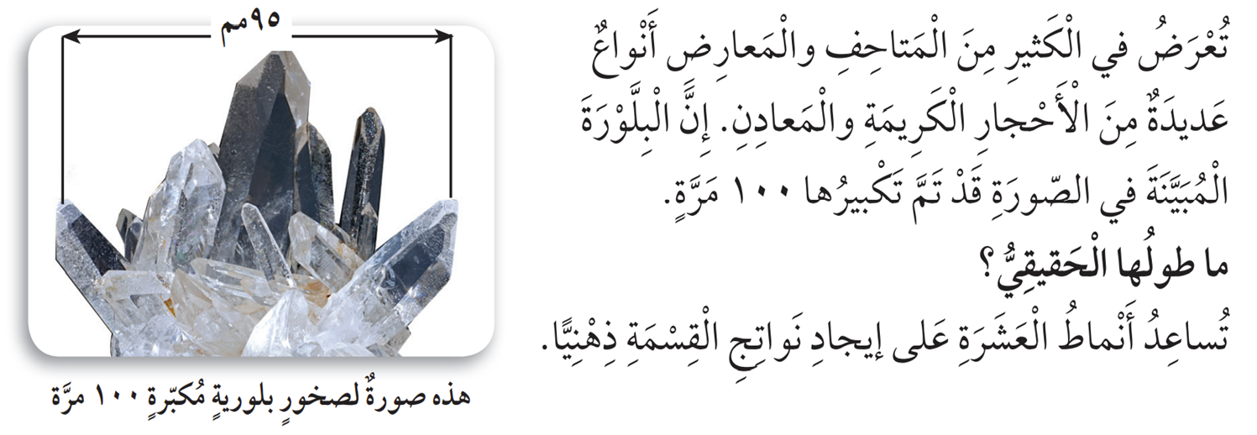
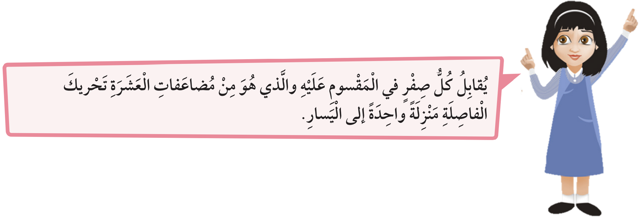
95
95 ÷ 1 =
95
95 ÷ 10 =
0
95
95 ÷ 100 =

Slide 12
كتاب الطالب صفحة 108
تدرب (1)
4,48
0,484
0,0484

Slide 13
تمــــرن

Slide 14
ساعدونا في ملئ العسل في الخلايا المخصصة

Slide 15
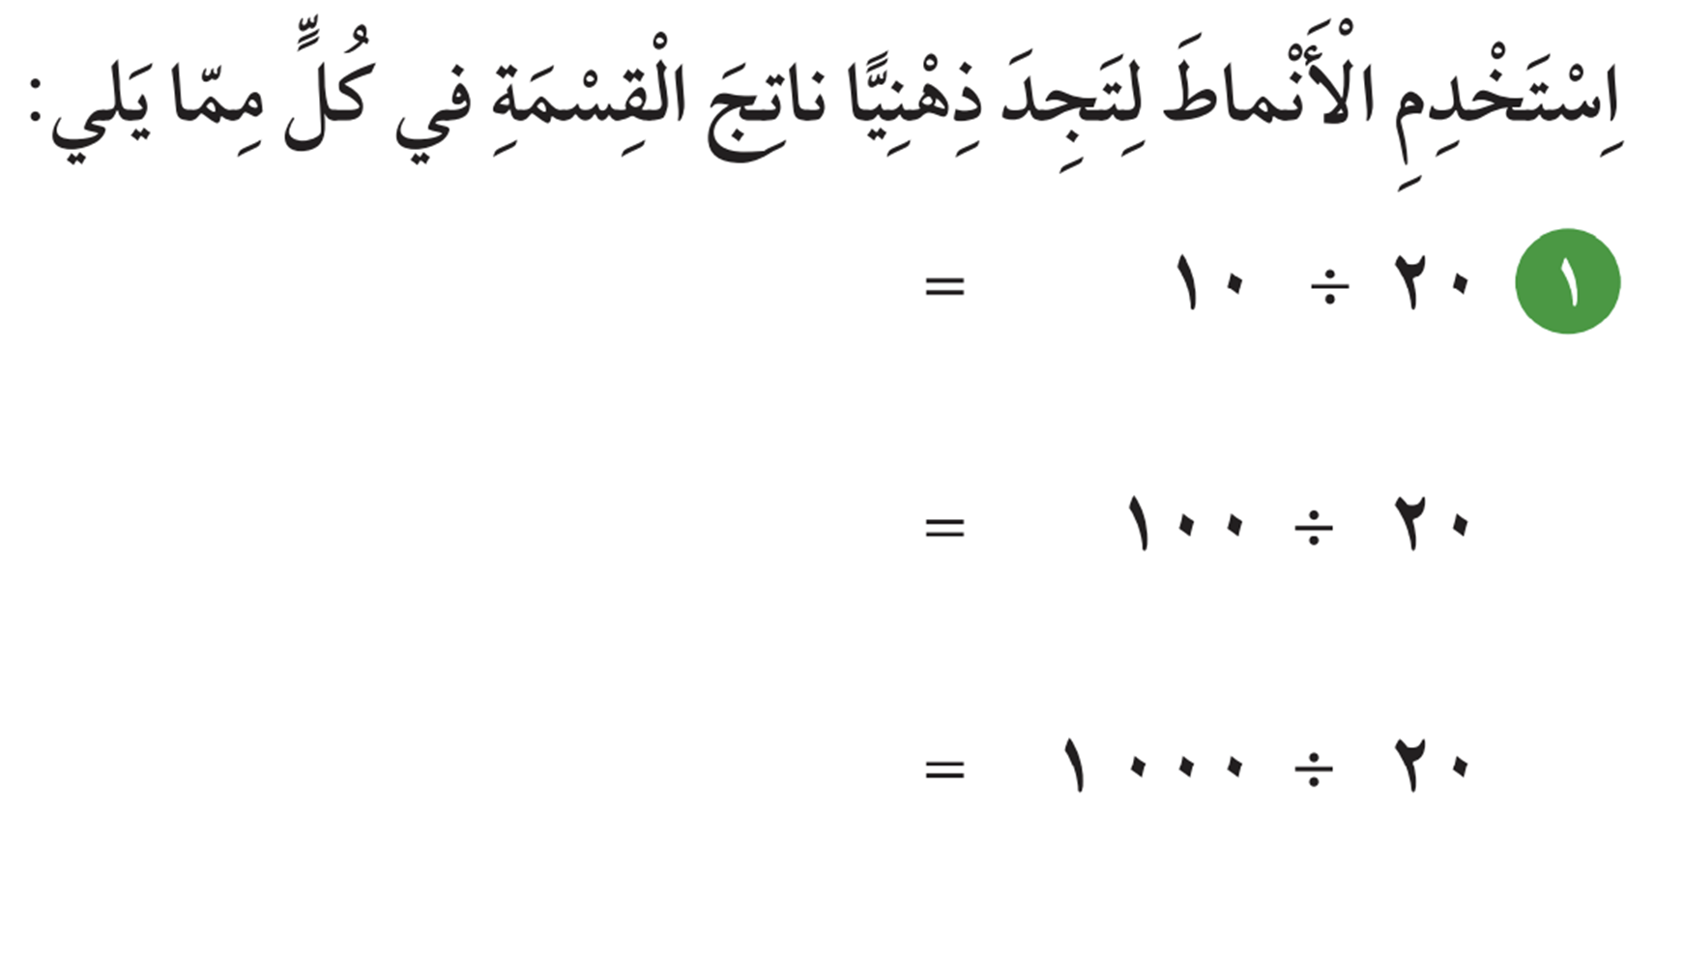
2
0,2
0,02

Slide 17
= 3,16

Slide 19
= 0,03

Slide 20
أحسنتم عمل ممتاز

Slide 21
أوجد الحرف الناقص

Slide 22
د
خ
ح
ج
ث
ت
ب
أ
ط
ض
ص
ش
س
ز
ر
ذ
ن
ل
ك
ق
ف
غ
ع
ظ
ي
و
هـ
م

Slide 23
عرض الدرس تقدير نواتج القسمة وتطبيقها في القسمة على عدد مكون رمزه من رقم واحد

Slide 24
صفحة 112
200
100
000 20
100
10
1000
200
100

Slide 25
خطوات عملية القسمة
أنزل
اطرح
اضرب
اقسم

Slide 26
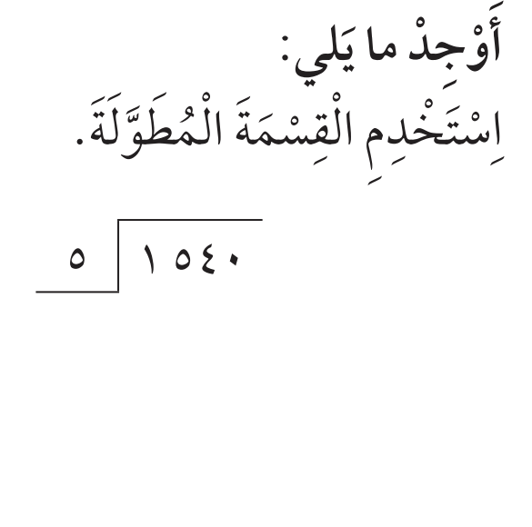
صفحة 114
تدرب (2)
0
3
0
8
15
ــ
00
4
0
40
ــ
00

Slide 27
تمــــرن

Slide 28
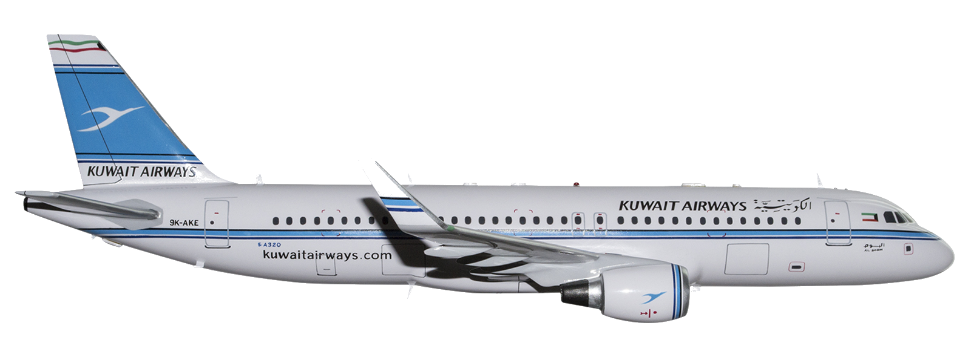
الخطوط الجوية الكويتية
ترحب بكم
ابدأ

Slide 29
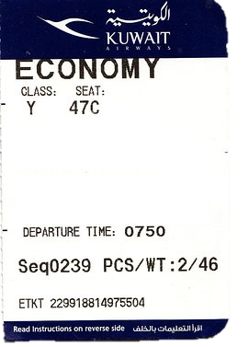
To From
To From
To From
To From
الكويت دبي
الكويت لندن
الكويت روما
الكويت باريس
قم بإختيار وجهة سفرتك و أجب على السؤال

Slide 30
London
لندن
000 10
=
10
÷
000 100

Slide 31
Roma
روما
300
=
40
÷
000 12

Slide 32
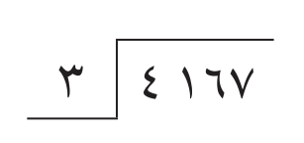
Dubai
دبي
1
3
8
9
3
ــ
1
1
9
ــ
2
6
24
ــ
2
7
27
ــ
00

Slide 33
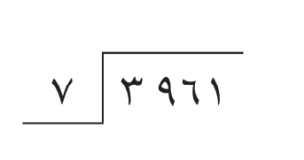
نيويورك
NewYork
0
5
6
5
35
ــ
4
6
42
ــ
4
1
35
ــ
6

Slide 34
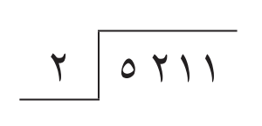
Istanbul
إسطنبول
2
6
0
5
4
ــ
1
2
12
ــ
0
1
1
10
ــ
1

Slide 35
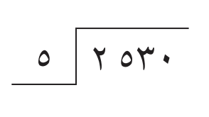
Tokyo
طوكيو
0
5
0
6
25
ــ
0
0
3
30
ــ
00

Slide 36
التقييم المختصر
اختر الإجابة الصحيحة:

Slide 37
الخاتــــــمة

